Slide 1
De opgestane Christus is met je!
Groot nieuws moet je delen
Nepnieuws
Alle macht in hemel en op aarde
Alle volken
Alle dagen

Slide 2
De opgestane Christus is met je!

Slide 3
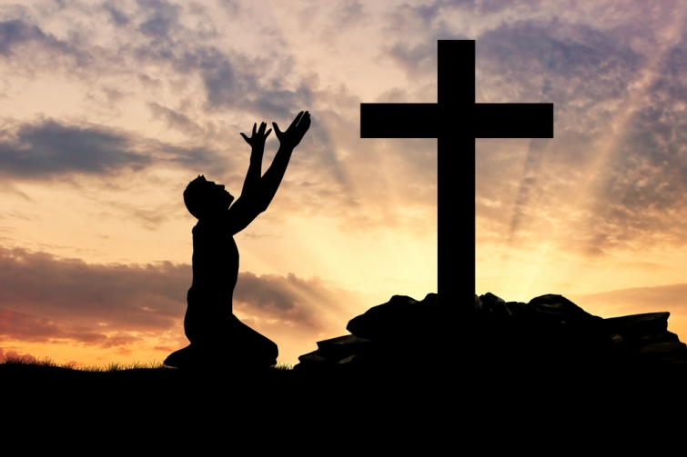
De opgestane Christus is met je!

Slide 4
De opgestane Christus is met je!
Groot nieuws moet je delen
Nepnieuws
Alle macht in hemel en op aarde
Alle volken
Alle dagen

Slide 5
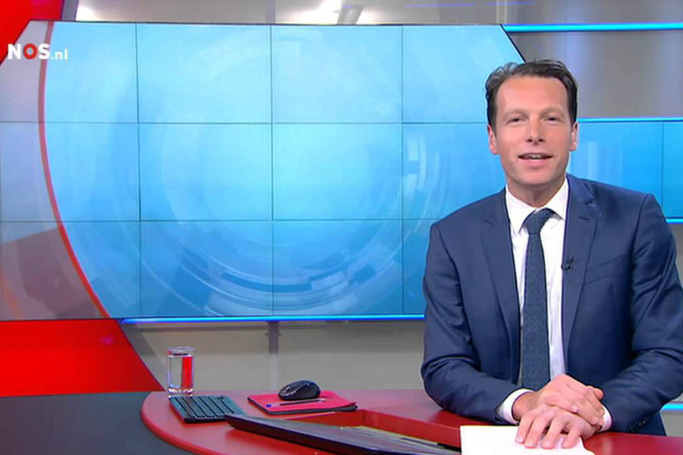
De opgestane Christus is met je!

Slide 6
De opgestane Christus is met je!

Slide 7
De opgestane Christus is met je!
Groot nieuws moet je delen
Nepnieuws
Alle macht in hemel en op aarde
Alle volken
Alle dagen

Slide 8
De opgestane Christus is met je!

Slide 9
De opgestane Christus is met je!

Slide 10
De opgestane Christus is met je!
Groot nieuws moet je delen
Nepnieuws
Alle macht in hemel en op aarde
Alle volken
Alle dagen

Slide 11
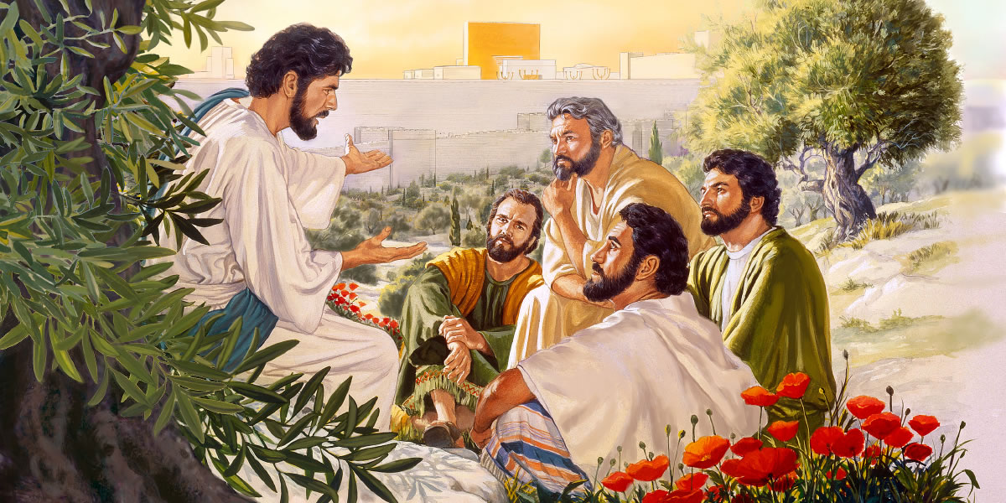
De opgestane Christus is met je!

Slide 12
De opgestane Christus is met je!

Slide 13
De opgestane Christus is met je!
Groot nieuws moet je delen
Nepnieuws
Alle macht in hemel en op aarde
Alle volken
Alle dagen

Slide 14
De opgestane Christus is met je!

Slide 15
De opgestane Christus is met je!

